Slide 1
Координаты на прямой.

Slide 2














Устный счет.
$$1) 1,5+1,6=$$
$$8) 1000:8=$$
$$2) 3,2−1,8=$$
$$9) 11∗11=$$
$$3) 100−54=$$
$$10) 56∗0,01=$$
$$4) 362+38=$$
$$11) 44:100=$$
$$5) 9,5−3,5=$$
$$12) 5∗1,4=$$
$$6) 185+25=$$
$$13) 6:12=$$
$$7) 25∗0,4=$$
$$14) 10−20=$$

Slide 3
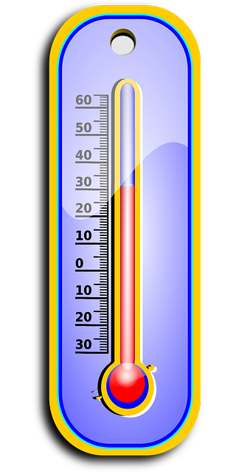
Проблема: как из 10 вычесть 20?
Попробуем решить задачу. Температура была 10 градусов, а за неделю понизилась на 20. Сколько градусов показывает термометр?
-
10-20=-10
-
-
Градусник – хороший пример того, что есть положительные и отрицательные числа.

Slide 4

Попробуйте сформулировать цели и задачи сегодняшнего урока.

Slide 5
Координаты на прямой.
Отрицательные числа.
Положительные числа.
-6
-5
-4
-3
-2
-1
0
1
2
3
4
5
6
О
Единичный отрезок – 1 см.
Точка О – начало координатной прямой. Она имеет координату 0.
0 не является ни положительным, ни отрицательным числом.

Slide 6


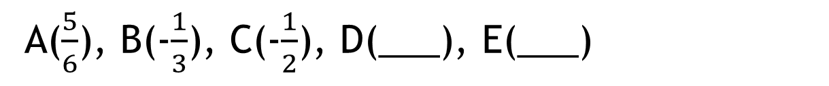



Изобразите на координатной прямой точки А, В, и С. Запишите координаты точке D и E (единичный отрезок – 6 клеток).
Е
С
В
D
А
$$−1\frac{1}{2}$$
$$−\frac{1}{2}$$
$$−\frac{1}{3}$$
$$\frac{1}{3}$$
$$\frac{5}{6}$$
0
1
$$\frac{1}{3}$$
$$−1\frac{1}{2}$$
А($\frac{5}{6}$), В(-$\frac{1}{3}$), С(-$\frac{1}{2}$), D(___), Е(___)

Slide 7



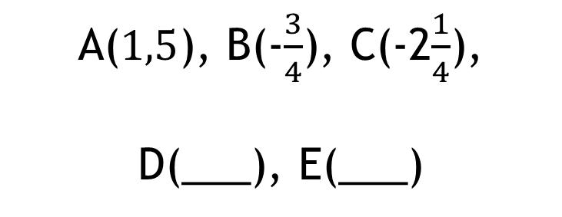


Изобразите на координатной прямой точки А, В, и С. Запишите координаты точке D и E (единичный отрезок – 4 клеток).
1
1,5
А
$$\frac{1}{4}$$
D
0
А($1,5$), В(-$\frac{3}{4}$), С(-2$\frac{1}{4}$),
D(___), Е(___)
$$−\frac{3}{4}$$
В
$$\frac{1}{4}$$
$$−1\frac{1}{4}$$
$$−1\frac{1}{4}$$
E
$$−2\frac{1}{4}$$
С

Slide 8

Физкультминутка.
Дружно с вами мы считали и про числа рассуждали,
А теперь мы дружно встали, свои косточки размяли.
На счет раз кулак сожмем,
На счет два в локтях сожмем.
На счет три — прижмем к плечам,
На четыре — к небесам
Хорошо прогнулись, и друг другу улыбнулись
Про пятерку не забудем — добрыми всегда мы будем.
На счет шесть прошу всех сесть.
Числа, я, и вы, друзья, вместе дружная 7-я.

Slide 9


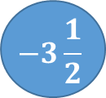
Узнайте фамилии двух знаменитых французов. Для этого найдите на прямой точки с указанными координатами, а из букв получите фамилии.
Т
Е
С
Д
Р
Ю
К
Ф
А
М
И
-2
0
Д
-3,5
Е
$$−5\frac{1}{2}$$
К
1
А
$$5\frac{1}{4}$$
Р
-1,5
Т
-7
Д
$$−3\frac{1}{2}$$
Ю
-0,5
М
6
А
5,25

Slide 10
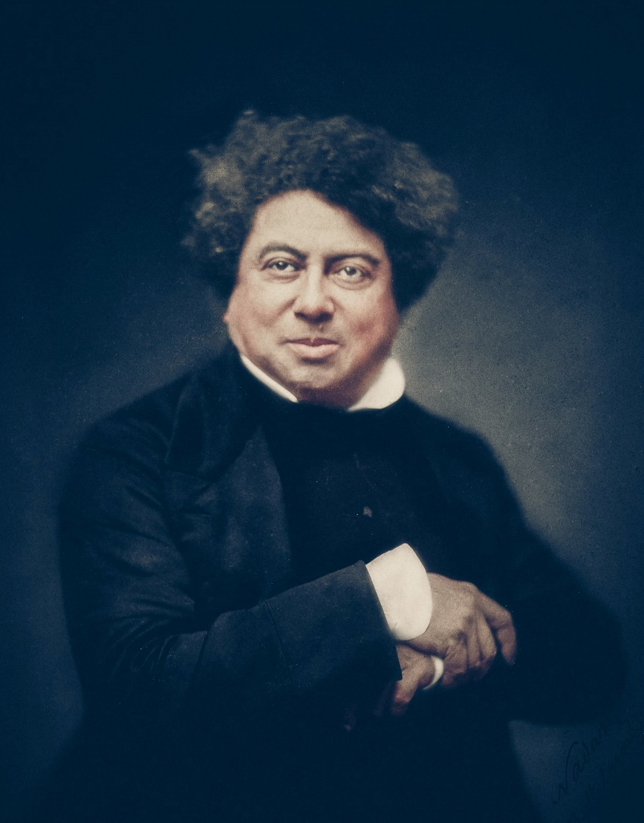
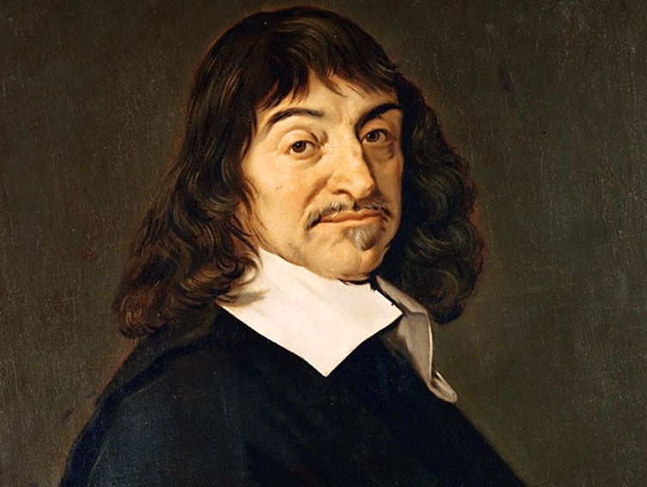
Рене Декарт
Александр Дюма

Slide 11
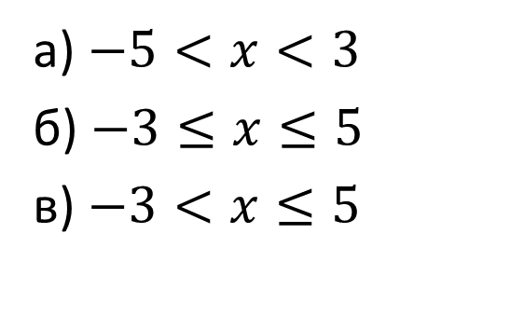
Выпишите все целые числа, удовлетворяющие следующим неравенствам:
а) $−5<x<3$
б) $−3≤x≤5$
в) $−3<x≤5$

Slide 12
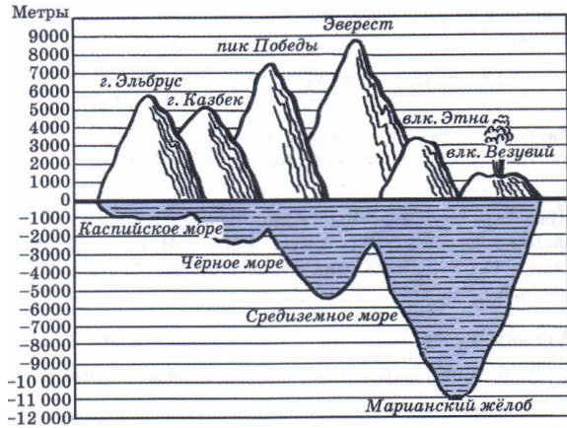
№902.

Slide 13
Домашнее задание.
№901, 920, 921

Slide 14
Список используемых ресурсов.
https://wordart.com/editn/jo803ed7ftr6
http://4.bp.blogspot.com/-LPLJrcVDRUo/U37-ERhWomI/AAAAAAAAC_M/2r55cpzyG7M/s1600/Termometro.png
http://100-bal.ru/pars_docs/refs/37/36928/36928_html_m52b8b5f1.png
https://biografieonline.it/img/bio/Rene_Descartes.jpg
https://colorostariu.files.wordpress.com/2014/06/alexandre-dumas-the-count-of-monte-cristo-the-three-musketeers-twenty-years-after-the-vicomte-de-bragelonne-ten-years-later.jpg
Математика 6 класс. Тетрадь 2. Задания для обучения и развития учащихся./ Беленкова Е.Ю., Лебединцева Е.А. – М.: Интеллект-Центр, 2015. – 160 с.
Математика. 6 класс : учеб. для учащихся общеобразоват. организация / Н.Я. Виленкин. В.И. Жохов, А.С. Чесноков, С.И. Шварцбурд. – 32-е изд., стер. – М.: Мнемозина, 2014. – 288с. : ил.

Slide 15
Заказать презентацию
- 20 рублей – обычная презентация (MS Power Paint)
- 30 рублей – интерактивная презентация.
Цена указана за 1 слайд (титульный слайд и слайд со списком номеров из учебника - бесплатно).
При заказе укажите свои пожелания, пришлите ход урока и задания, которые Вы хотели бы видеть на слайдах.
Подробности в Whatsapp 8 (929) 668 13 56 Анна.

